Slide 1
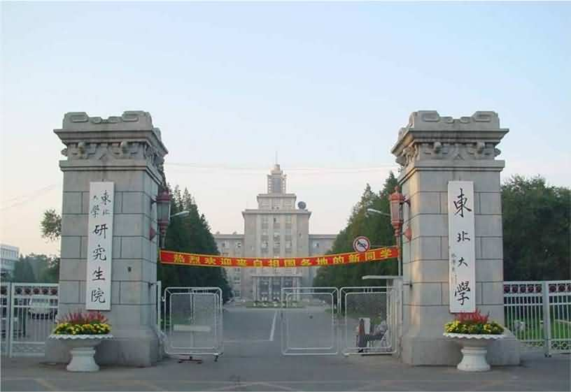

第十五单元 量子物理
Quantum Physics
第九讲 氢原子的量子理论

Slide 2

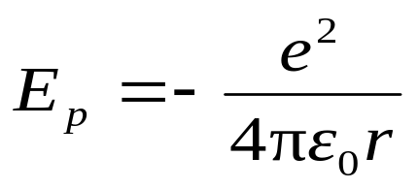


一、氢原子的薛定谔方程 SchrÖdinger Equation of Hydrogen
氢原子是自然界中最简单的原子系统，用薛定谔方程求解氢原子中电子的能级和本征波函数，是量子力学创立初期最令人信服的成就。
由于求解过程比较复杂，下面只介绍求解的思路和步骤，
列出结果并讨论物理意义。
质子的质量比电子的质量大的多，在氢原子中可近似认为质子静止而电子运动，因此电子的能量就代表整个氢原子的能量。
电子受质子的库仑力作用，势能函数为:
（取无限远处为势能零点）
+

Slide 3
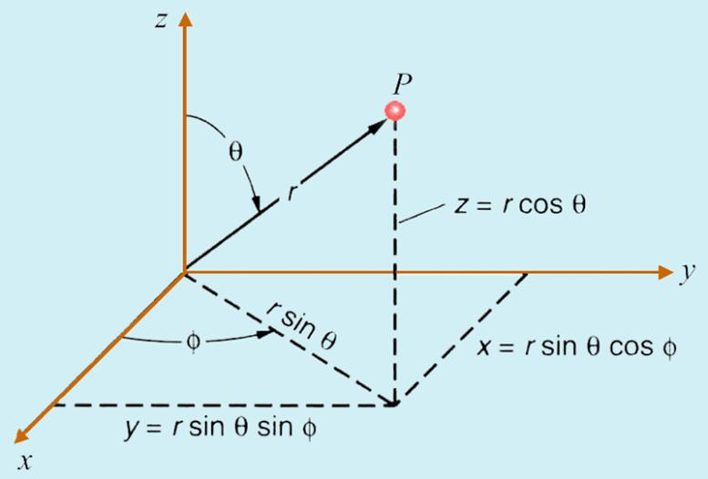
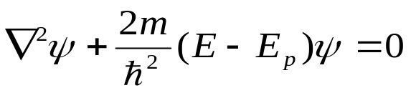
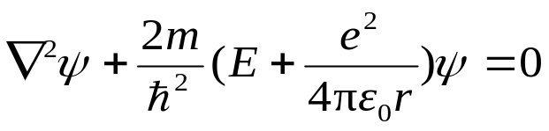
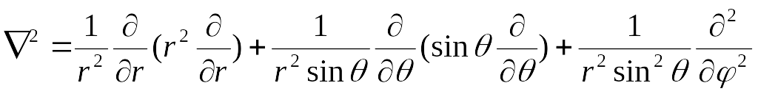
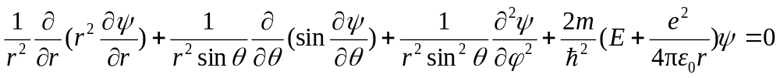
一、氢原子的薛定谔方程 SchrÖdinger Equation of Hydrogen
一般定态薛定谔方程：
定态薛定谔方程:
采用球极坐标:
定态薛定谔方程:

Slide 4



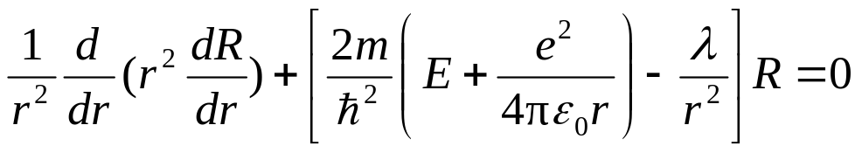
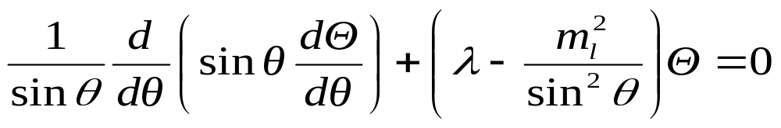
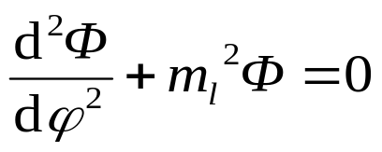
一、氢原子的薛定谔方程 SchrÖdinger Equation of Hydrogen
分离变量法求解,设 :
式中：m_{l} 和λ为引入的常数，解此三个方程，并考虑到波函数应满足的条件，即可得到波函数 。

Slide 5
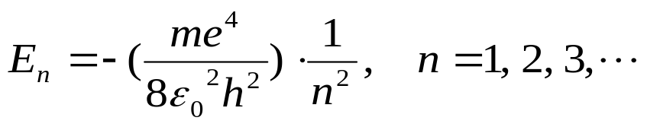
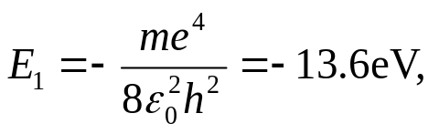
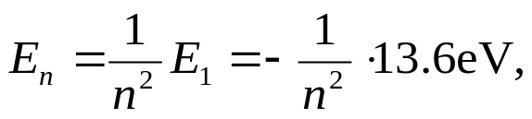
二、量子化条件和三个量子数（量子力学中的氢原子问题的严格解）
（不深究繁琐的求解过程，着重讨论所得出的几点重要结论）
1、能量量子化和主量子数 Principal Quantum Number
n：主量子数
1）主量子数决定着氢原子能量的取值；
2）n=1，称为基态；n=2.3.4…… 称之为激发态；
3）与玻尔理论的结果一致，但这里是量子力学的求解结果，
不是人为的假设，故这是一个自洽的理论体系。

Slide 6


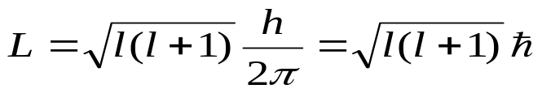


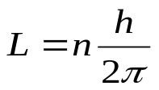
二、量子化条件和三个量子数（量子力学中的氢原子问题的严格解）
（不深究繁琐的求解过程，着重讨论所得出的几点重要结论）
2、角动量量子化和角量子数 Angular Quantum Number
电子绕核运动的( 轨道 )角动量的大小是量子化的：
l : ( 轨道 )角（副）量子数
1）当主量子数 n 确定后 , 角量子数可取 l=0，1，2，…..(n-1) ，
角动量共有n个分立的值
2）处于l = 0, 1, 2, 3, …状态的电子分别称为s, p, d, f, …电子
3）与玻尔的假设 有所区别，
实验证明，量子力学的结果更为准确。

Slide 7



二、量子化条件和三个量子数（量子力学中的氢原子问题的严格解）
（不深究繁琐的求解过程，着重讨论所得出的几点重要结论）
2、角动量量子化和角量子数 Angular Quantum Number
电子绕核运动的( 轨道 )角动量的大小是量子化的：
l : ( 轨道 )角（副）量子数
例如，n =3 时，
l = 0，1，2

Slide 8




二、量子化条件和三个量子数（量子力学中的氢原子问题的严格解）
（不深究繁琐的求解过程，着重讨论所得出的几点重要结论）
3、角动量空间量子化和磁量子数 Magnetic Quantum Number
当置于外磁场中，角动量L在空间取向只能取一些特定的方向，L 在外磁场方向（Z 轴）的投影也满足量子化条件：
θ
m_{l} : ( 轨道 ) 磁量子数
( 2l+1) 个
磁量子数其决定了电子角动量在空间的可能取向
对于同一L，它在z 方向的投影可以取(2l+1)个值，因此L与z方向的夹角 也只可能是(2l+1) 个确定值；L在空间的取向是量子化的。
电子的稳定状态可用 n、l、m 三个量子数表示，相应的波函数ψ _{nlm}

Slide 9
二、量子化条件和三个量子数（量子力学中的氢原子问题的严格解）
（不深究繁琐的求解过程，着重讨论所得出的几点重要结论）
3、角动量空间量子化和磁量子数 Magnetic Quantum Number
当置于外磁场中，角动量L在空间取向只能取一些特定的方向，L 在外磁场方向（Z 轴）的投影也满足量子化条件：
θ
m_{l} : ( 轨道 ) 磁量子数
( 2l+1) 个
磁量子数其决定了电子角动量在空间的可能取向
说明: “Z方向”的问题，在氢原子中，电子在库仑场中的势函数具有球对称，
因此可选取任何一个方向为Z轴。
但当原子处在外场中(磁场或电场)时，球对称被破坏，这时外场就是一
个特殊方向，此时，一般选取外场方向为Z轴方向。

Slide 10











二、量子化条件和三个量子数（量子力学中的氢原子问题的严格解）
（不深究繁琐的求解过程，着重讨论所得出的几点重要结论）
3、角动量空间量子化和磁量子数 Magnetic Quantum Number
m_{l} : ( 轨道 ) 磁量子数
例如，l =3 时，

Slide 11

三、氢原子中电子的概率分布（电子云）
考虑径向和角向的概率密度分布，得到
在氢原子中，求解薛定谔方程得到的电子的波函数，对应每一组量子数（n、l、m） ，有一确定的波函数描述一个确定的状态。
将概率密度的空间分布形象化地作成象云一样的图象，空间任何一点上云的密度（图中表示为明亮程度）与概率密度成正比，称为电子云图。
n = 1,
l = 0
m_{l} = 0
n = 2,
l = 1
m_{l} = 0
m_{l} =±1
n = 3,
l = 2
m_{l} = 0
m_{l} =±1
m_{l} =±2
所谓 “电子云”，并非表示一个电子同时占据云图的整个空间，它只是表示在某点发现电子的概率密度。

Slide 12
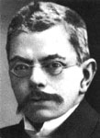
*四、塞曼效应
塞曼效应是物理学史上一个著名的实验。荷兰物理学家塞曼在1896年发现把产生光谱的光源置于足够强的磁场中，磁场作用于发光体使光谱发生变化，一条谱线即会分裂成几条谱线，这种现象称为塞曼效应。
赛曼效应分为正常赛曼效应和反常赛曼效应，通常，在磁场中,一条谱线分裂条数为三条的效应叫正常赛曼效应，是由于原子电子的轨道磁矩与磁场作用的结果；多于三条的叫反常赛曼效应，是原子的电子总磁矩（轨道磁矩加自旋磁矩）和磁场相互作用的结果。
Pieter Zeeman
下面我们来了解一下正常赛曼效应

Slide 13
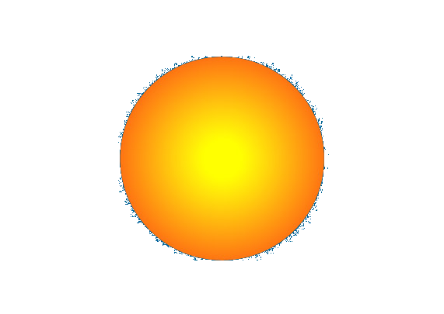
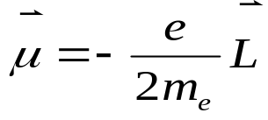
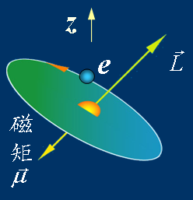
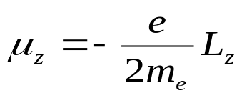
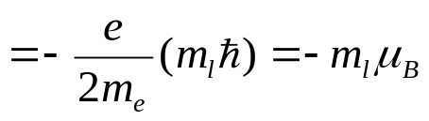
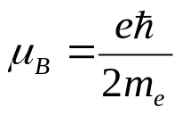
*四、塞曼效应
1、实验现象
光源处于磁场中时，一条谱线会分裂成若干条谱线。
摄谱仪
N
v₀ +△v
光源
v₀
2、解释
S
v₀ -△v
磁场作用下的原子附加能量
磁矩和角动量的关系：
在 z 轴（外磁场方向）投影
μ_{B} ——玻尔磁子

Slide 14





*四、塞曼效应
1、实验现象
光源处于磁场中时，一条谱线会分裂成若干条谱线。
摄谱仪
N
v₀ +△v
光源
v₀
2、解释
S
v₀ -△v
在 z 轴（外磁场方向）投影
由于磁场作用, 原子附加能量为：

Slide 15



*四、塞曼效应
由于磁场作用, 原子附加能量为：
其中：m_{l} = 0, ±1, ± 2, …, ± l
能级分裂：
无磁场
有磁场
m_{l}
△E
1
0
-1
l = 1
0
l = 0
0 0
v₀
v₀-△v
v₀
v₀+△v

Slide 16









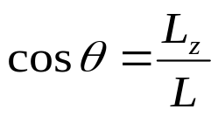
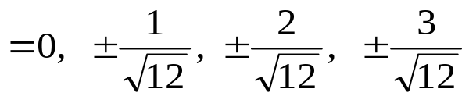
例15-18: 在描述氢原子中电子状态的量子数中，
1）当n=5时，l的可能值是多少？2）当l=5是，m_{l}的可能值为多少？
3）当l=4时，n的最小可能值是多少？
4）当n=4、l=3时，角动量与z轴的夹角的可能值为多少？
解：
1）
2）
3）
4）
n=4、 l =3 时，
θ

Slide 17
同学们再见！

